Slide 1




Je compose pour vous avec ma douce et fidèle amie
Le ridicule ne tue pas!
En Ariège en folie et avec
humour par Lande N°6

Slide 2
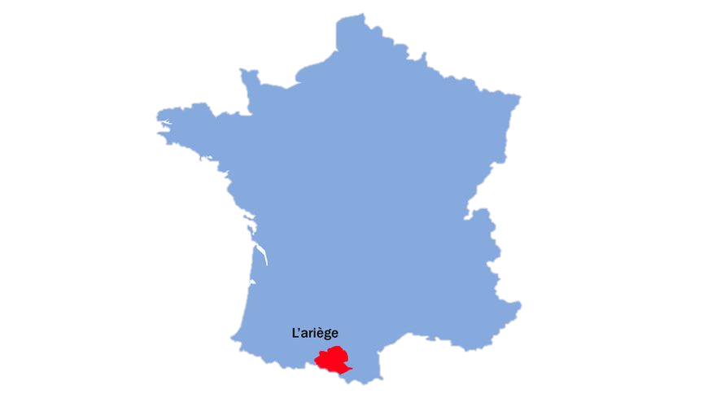
L’ariège une terre d’avenir ?
Oh oui regardez ce qui se passe
ils s’occupent de dévitaliser ce
coin hihi ?

Slide 3
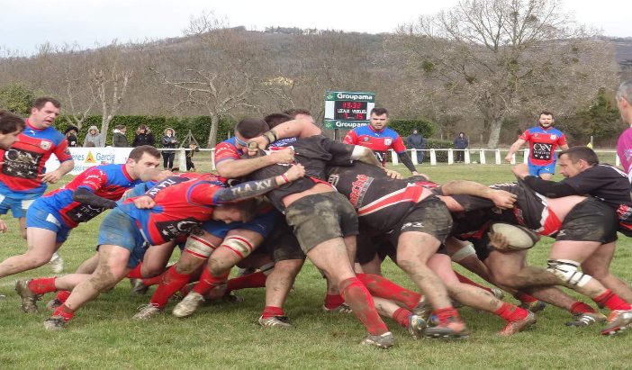
Ne vous battez pas tous pour
cette fille dans le département
d’a côté il y a bien mieux et plus
travailleuse ?

Slide 4
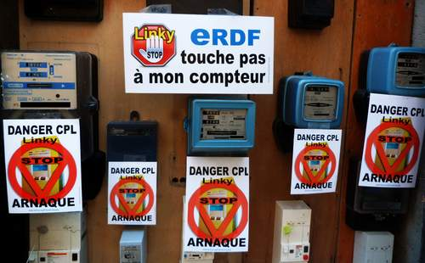
La paranoïa dans le
département ?

Slide 5
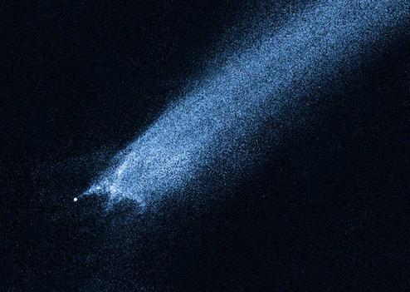
Attention le ciel va vous
tomber sur la tête ?

Slide 6

La paranoïa est très
persistante ? Ils sont tous
comme cela mdr

Slide 7
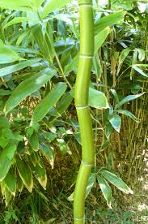
Même les tiges de bambou ne
poussent plus droit oh h ?

Slide 8

N’en parlez pas des Hopitaux
oh h ?

Slide 9


Slide 10
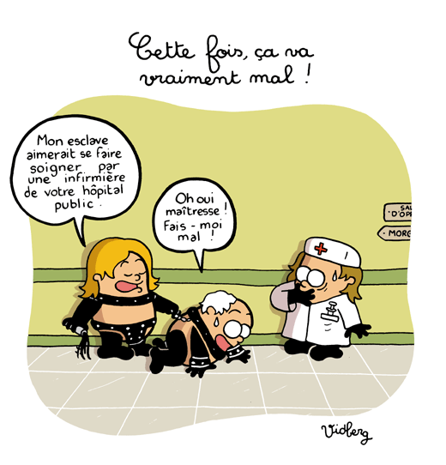

Slide 11
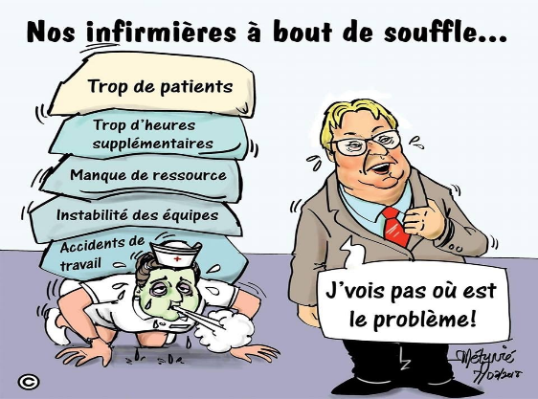

Slide 12
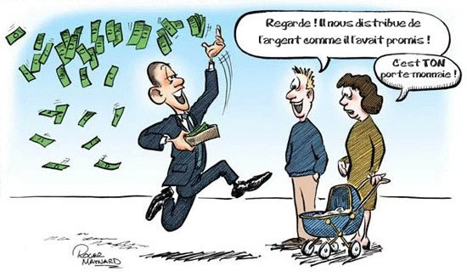
Savent même plus quoi faire
de leurs argents ?
Ils le jettent hihi ?

Slide 13


Slide 14

En voici les conséquences ?

Slide 15
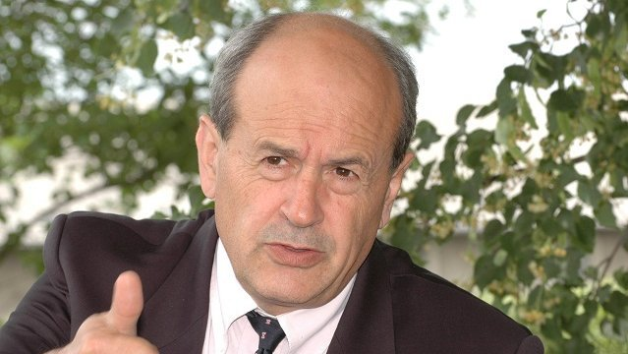
Et lui trop payé ?
Il fait quoi pour ce département ?

Slide 16
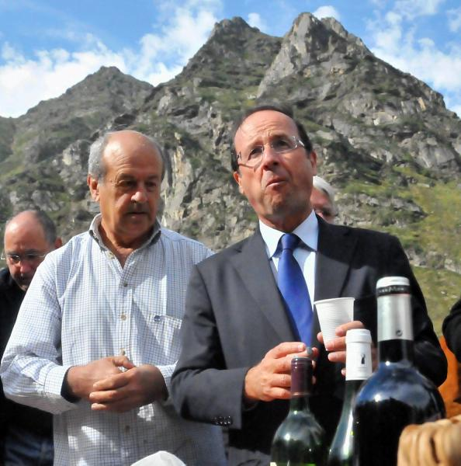
Et oui il a fricot té
avec celui là et boire
ce vin divin mdr ?

Slide 17
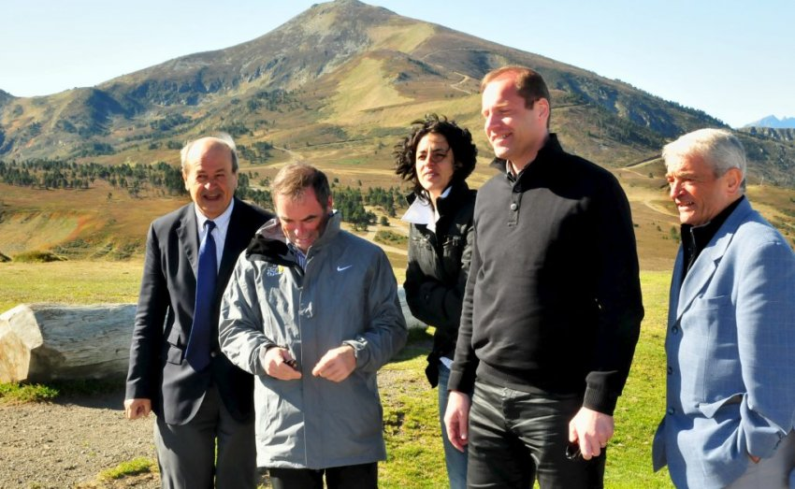
Bien sur , ce faire voir à ce
départ du tour de France
et y boire son pot mdr ?

Slide 18
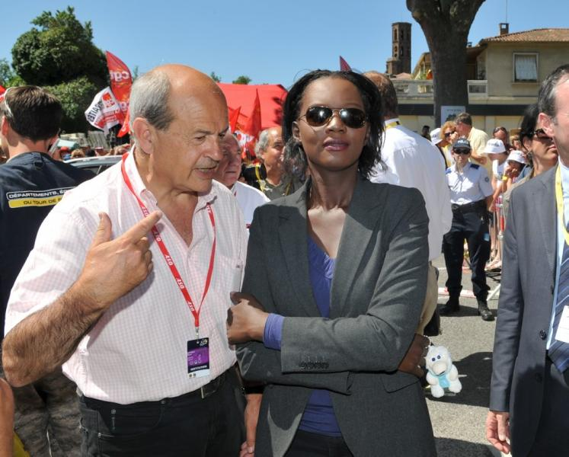
A-t-il fait son boulot
afin d’y rendre son écharpe
hihi ?

Slide 19
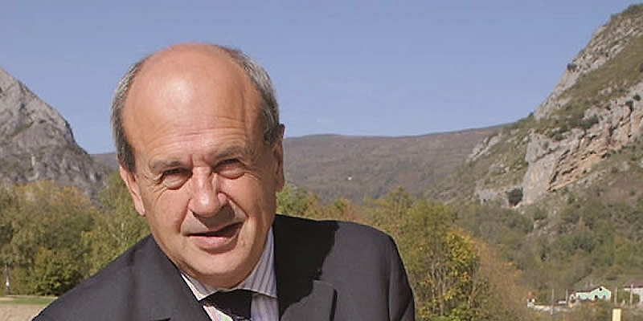
Et de plus , il propose un avenir
pour l’Ariège ?

Slide 20
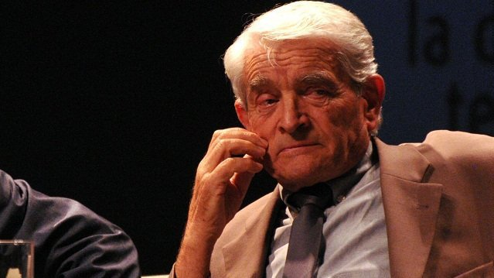
C’était pas de partir qu’il fallait
faire ? C’est de sauver les
malheureux dans ce département
sinistré ? Avec tous ses sauvages ?

Slide 21
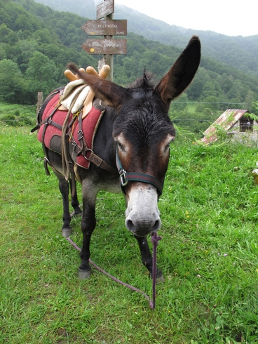
Juste comme lui hihi ? Oh oh ?

Slide 22

Je compose pour vous avec ma douce et fidèle amie
C’était
Le ridicule ne tue pas !
Bravo l’Ariège en folie
c’est sur de l’humour
par Lande

